Slide 1
Оформление научно-справочного аппарата курсовой и ВК работ
Часть 3. Библиографическое описание электронных ресурсов. ГОСТ Р 7.0.100-2018
Научная библиотека им. О. В. Иншакова

Slide 2
Электронные ресурсы
Локального распространения
ЭБС
Информационно-правовые системы (например, КП)
Самостоятельные издания (CD)
Сетевого распространения (Интернет)
Электронная версия печатного издания
Электронная публикация без печатного аналога
Ресурс в целом

Slide 3
Сведения о составной части ресурса // Сведения об идентифицирующем ресурсе. – Сведения о местоположении составной части в ресурсе. – Примечания.
Схема аналитического описания

Slide 4
Область примечания
ГОСТ Р 7.0.100-2018
5.8.6.4 Для электронных ресурсов сетевого распространения указывают следующие сведения:
а) режим доступа для ресурсов из локальных сетей, а также из полнотекстовых баз данных, доступ к которым осуществляется на договорной основе, по подписке и т. п.
Примеры
. – Режим доступа: по подписке
б) сведения об обновлении ресурса или его части
Примеры
. – Обновляется в течение суток
. – Дата обновления: 2014 г. к 250-летию музея
в) электронный адрес ресурса в сети Интернет приводят после аббревиатуры URL (Uniform Resource Locator). После электронного адреса в круглых скобках указывают сведения о дате обращения к ресурсу: фразу «дата обращения», число, месяц и год.
Примеры
.–URL: http://www.rba.ru (дата обращения: 14.04.2018)
г) дату публикации в электронных журналах (вместо даты обращения).
Примеры
. – URL: http://www.nilc.ru/journal/. – Дата публикации: 21.04.2017

Slide 5
Электронная версия печатного издания (статьи из eLIBRARY, КиберЛенинки)
Кринко, Е. Ф. Сталинградская битва и коренной перелом во Второй мировой войне: события и образы / Е. Ф. Кринко. – Текст : электронный // Вестник Волгоградского государственного университета. Сер. 4: История. Регионоведение. Международные отношения. – 2023. – Т. 28, № 1. – С. 6-14. – URL: https://www.elibrary.ru/download/elibrary_50482408_24492013.pdf (дата обращения: 17.04.2023).

Slide 6
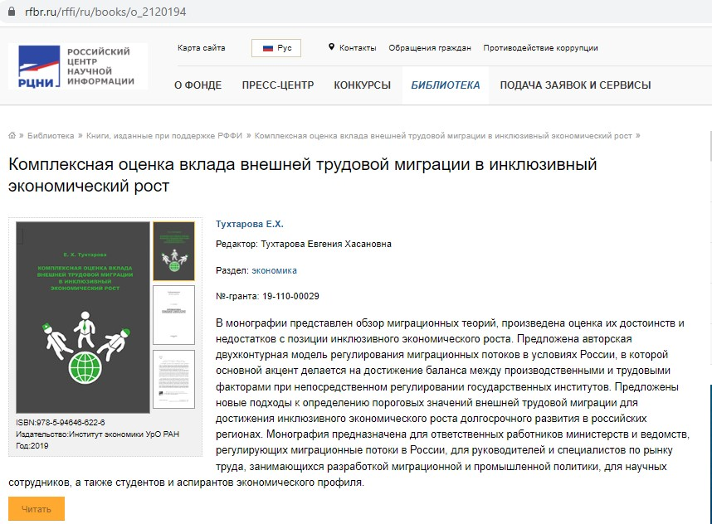
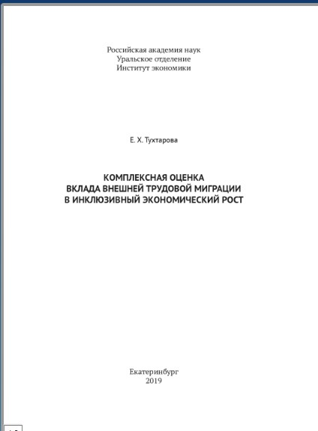
Электронная версия печатного издания
(книги)
Тухтарова, Е. Х. Комплексная оценка вклада внешней трудовой миграции в инклюзивный экономический рост / Е. Х. Тухтарова. – Екатеринбург : Институт экономики УрО РАН, 2019. – 266 с. – Текст : электронный // Российский центр научной информации : сайт. – URL: https://www.rfbr.ru/rffi/ru/books/o_2120194 (дата обращения: 17.04.2023).

Slide 7
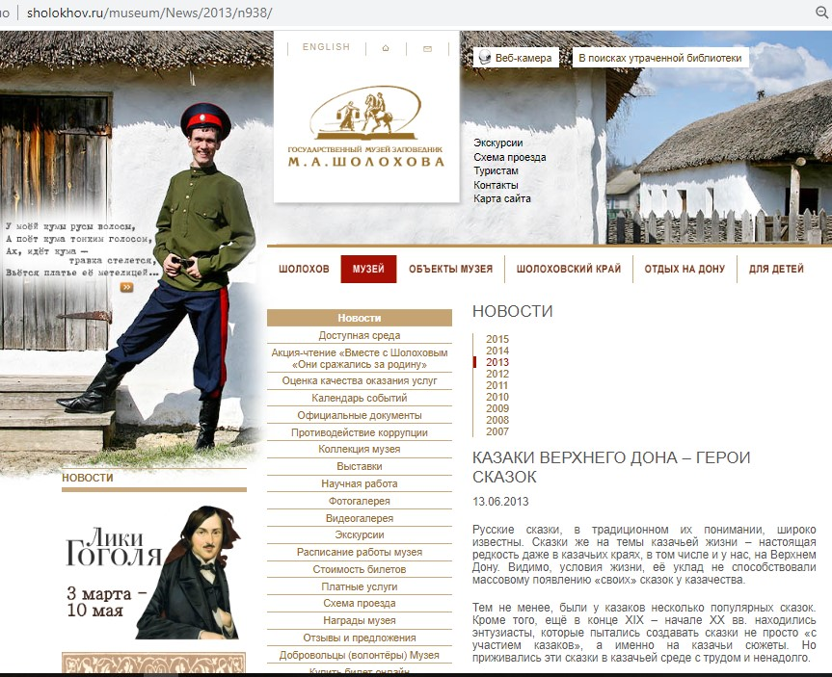
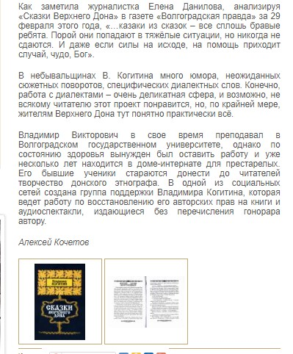
Электронная публикация
(на сайте)
Кочетов, А. Казаки Верхнего Дона - герои сказок : [об этнографе В. В. Когитине] / Алексей Кочетов. – Текст : электронный // Государственный музей-заповедник М. А. Шолохова : [официальный сайт]. - 2013. - 13 июня. - URL: http://www.sholokhov.ru/museum/News/2013/n938/ (дата обращения: 17.04.2023).

Slide 8
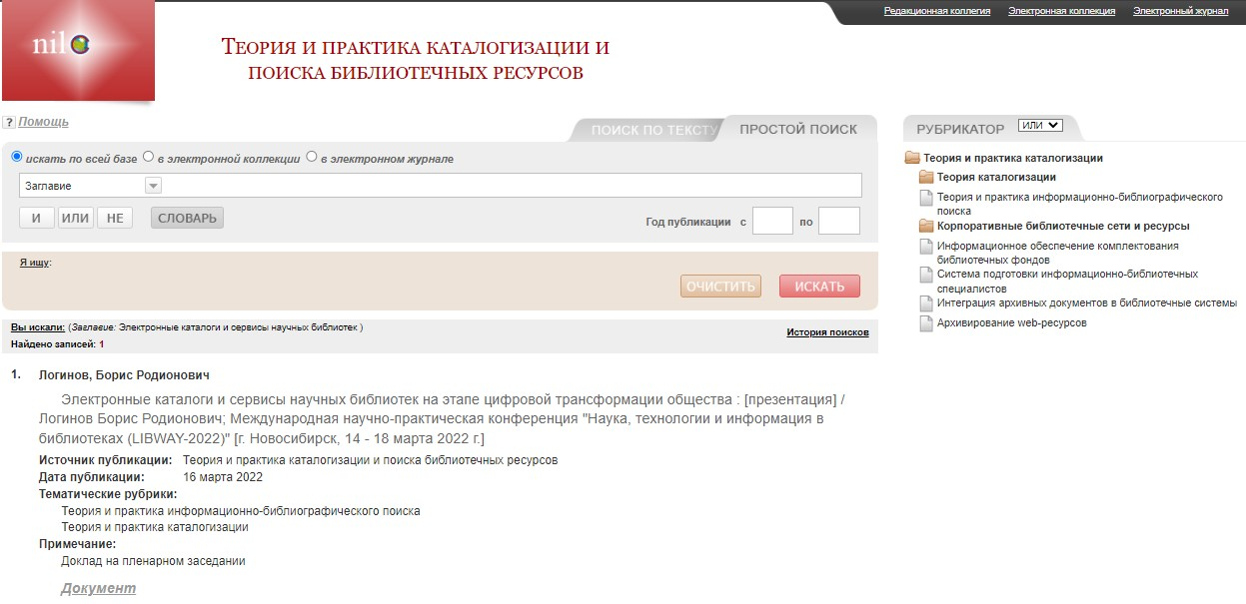
Электронная публикация (электронный журнал)
Логинов, Б. Р. Электронные каталоги и сервисы научных библиотек на этапе цифровой трансформации общества : [презентация)] / Логинов Борис Родионович. – Текст : электронный // Теория и практика каталогизации и поиска библиотечных ресурсов : электронный журнал. – URL: http://www.nilc.ru/text/Other_publications/Other_publications89.pdf. – Дата публикации: 16 марта 2022.

Slide 9
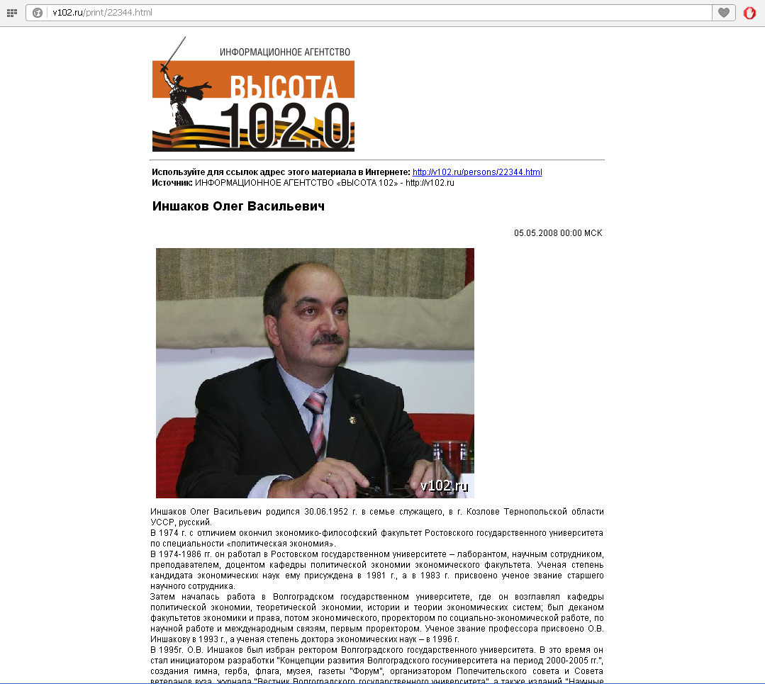
Электронная публикация (новостные, информационный сайты / порталы)
Иншаков Олег Васильевич. – Текст : электронный // Высота 102.0 : информационное агентство. - 2008. - 5 мая. - URL: http://v102.ru/print/22344.html (дата обращения: 17.04.2023).

Slide 10
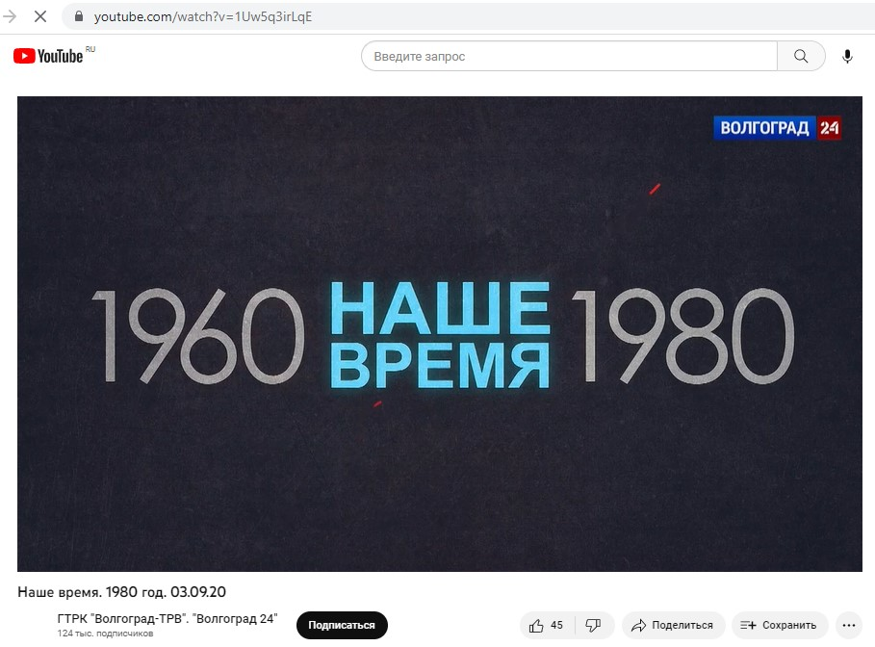
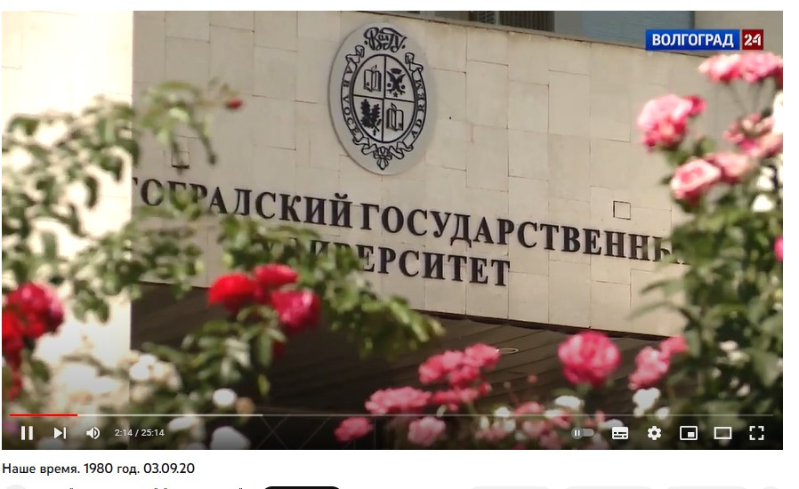
Электронная публикация (новостные, информационный сайты / порталы)
Наше время. 1980 год : [выпуск программы от 3 сентября 2020 г.] : [Волгоградский государственный университет] / ведущая Светлана Юричева. - Изображение : электронное // Волгоград-ТРВ. Государственная телевизионная и радиовещательная компания. - 2020. - 3 сентября. - Время воспроизведения: 00:00:50-00:07:10. - URL: http://www.volgograd-trv.ru/progr1.aspx?page=57 ; https://www.youtube.com/watch?v=1Uw5q3irLqE (дата обращения: 17.04.2023).

Slide 11
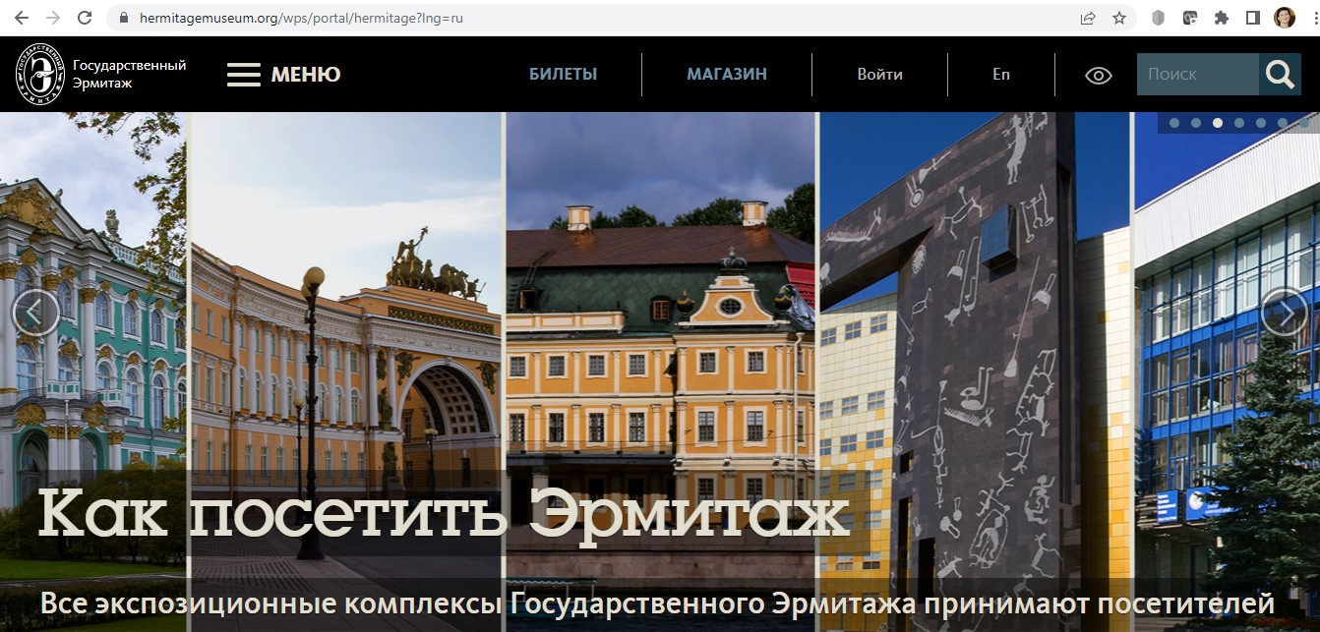
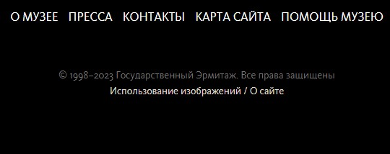
Электронный ресурс (сайт в целом)
Государственный Эрмитаж : [сайт]. – Санкт-Петербург, 1998–2023. – URL: http://www.hermitagemuseum.org/wps/portal/hermitage (дата обращения: 17.04.2023). – Текст. Изображение : электронные.

Slide 12
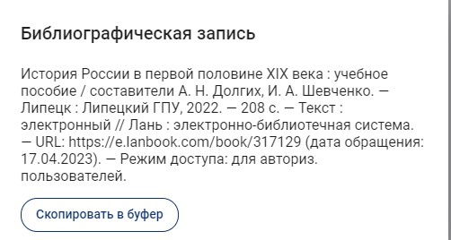
ЭБС
Автоматическое формирование библиографической записи (ЭБС Лань)

Slide 13
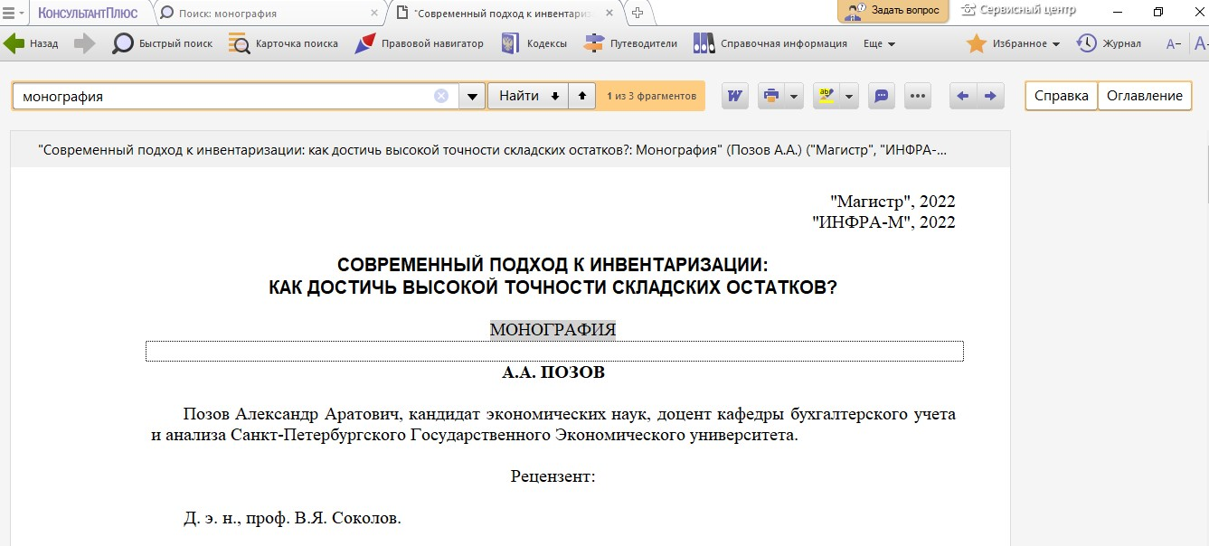
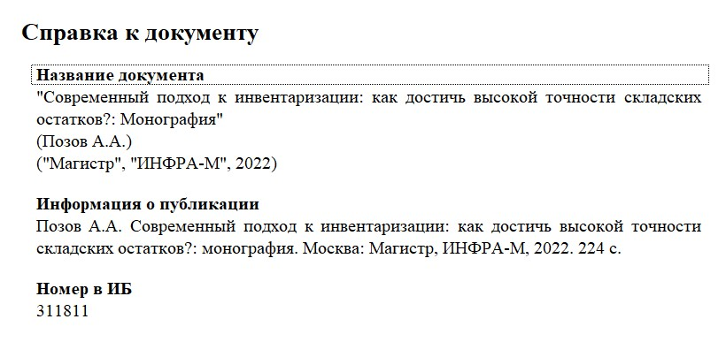
Электронная публикация (информационно-правовые системы, локальная версия)
Позов, А. А. Современный подход к инвентаризации: как достичь высокой точности складских остатков? : монография / А. А. Позов. – Москва : Магистр : ИНФРА-М, 2022. - 224 с. – Текст : электронный // КонсультантПлюс : [локальная версия]. – Москва, 1992-2022. – Режим доступа: по подписке ВолГУ.

Slide 14
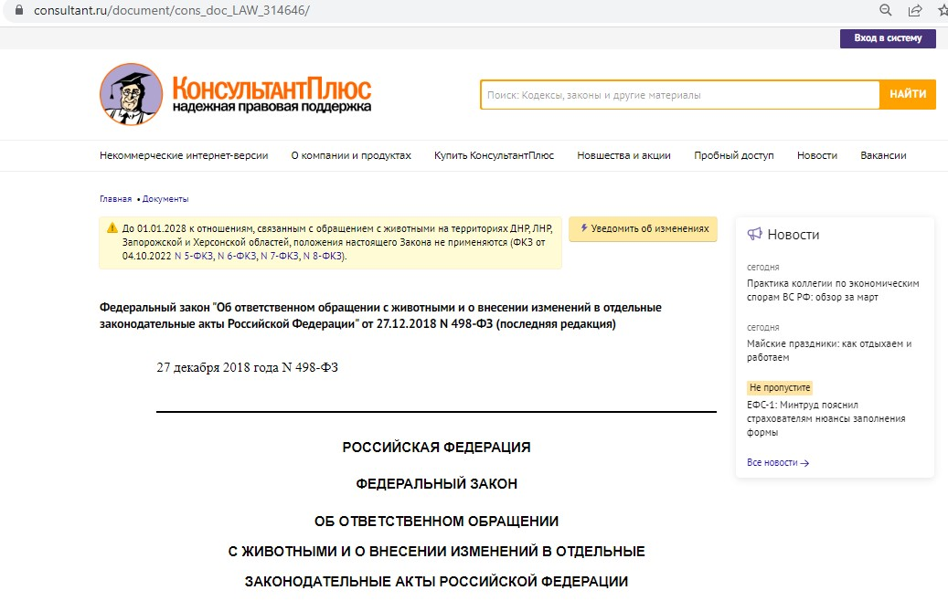
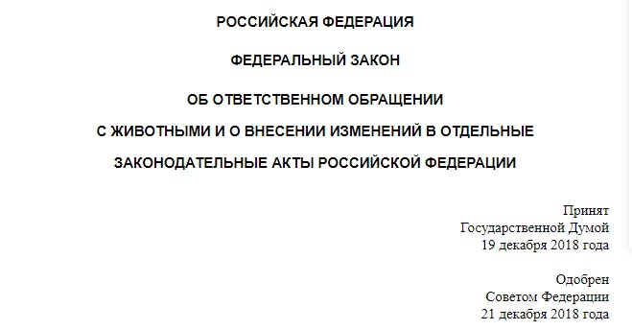
Электронная публикация (информационно-правовые системы, сетевая версия)
Об ответственном обращении с животными и о внесении изменений в отдельные законодательные акты Российской Федерации : Федеральный закон N 498-ФЗ от 27.12.2018 : (последняя редакция) : [принят Государственной Думой 19 декабря 2018 года : одобрен Советом Федерации 21 декабря 2018 года] // КонсультантПлюс : сайт. – Москва, 1997-2023. – URL: https://www.consultant.ru/document/cons_doc_LAW_314646/ (дата обращения: 17.04.2023).

Slide 15
Спасибо за внимание!
Контакты:
Виноградова Наталья Николаевна – зав. научно-библиографическим
отделом (4-03 М)
Тел.: (8442) 47-60-36
Email: marsstat.bibl@volsu.ru

